Slide 1
Ⅴ その他

Slide 2
新公会計制度の導入
①分野： －
②タイプ
□ 政策イノベーション
☑ 執行の刷新
③改革スタイル
□ 投資・予算
☑ 条例・規則・運用ﾙｰﾙ
□ 組織・経営形態
□ 権限移譲
④担当部局
市 会計室
⑤時期
2015年度（導入）
改革前の課題 （Why） | 改革の方向性 （Vision） | 何をどう改革したか （What） | 主な成果 （Outcome）
旧来の官庁会計である現金主義・単式簿記は、次のような課題を抱えている。 ・資産・負債に関するストック情報が不十分 ・減価償却費等のコスト情報が不十分 ・財務情報の開示に関する一定のルールがなく、説明責任を果たせない ・予算（Plan）と執行（Do）が重視され、検証（Check） や見直し（Action）が十分ではない | 全国的にも先進性の高い大阪府と同様の新公会計制度（発生主義・複式簿記・日々仕訳）を導入する。 財務諸表を作成し、従来の官庁会計では見えにくかったストック情報やコスト情報を明らかにする。 各事業部門が自ら財務諸表を分析し、フルコスト情報等を把握して事業の分析や改善に生かせるよう、職員一人ひとりの能力を向上させる。 | ・財務諸表作成基準等の策定 ・システム改修の実施 ・事業別財務諸表の作成単位の決定 ・新公会計制度や財務諸表の基礎知識等に関する職員研修の実施 ・上記の財務諸表作成基準等に基づく資産・負債の評価及び公有財産台帳の整備 ・市民・議会・投資家等に対し、より詳細な財務情報の公開 ・財務諸表の全市的な活用に向けた環境の整備 | ・職員研修の実施実績 4,400人(2013年度) 12,500人 (2014～2017年度) 6,700人 (2018～2021年度) （各課長級、会計事務従事職員、新規採用者などを対象） ・2015年度 政令市初の本格的な新公会計制度の運用を開始 開始BSの作成・公表 ・2016年度～ 財務諸表の作成・公表 決算の要点等を市民向けに分かりやすくまとめた解説資料の作成・公表 活用方策（財務諸表等の汎用的な活用例や施策・事業のフルコスト検証シートなど）の作成・周知

Slide 3
市税・使用料の減免措置の見直し
①分野： －
②タイプ
□ 政策イノベーション
☑ 執行の刷新
③改革スタイル
□ 投資・予算
☑ 条例・規則・運用ﾙｰﾙ
□ 組織・経営形態
□ 権限移譲
④担当部局
市 財政局・契約管財局
⑤時期
2012年度～
改革前の課題 （Why） | 改革の方向性 （Vision） | 何をどう改革したか （What） | 主な成果 （Outcome）
市税や不動産使用料・貸付料の減免措置を通じた財政的支援については、その目的と減免額（支援額）を明らかにして透明性を確保する必要がある。 また、本来の目的とは異なる名目の下での隠れた支援や見えにくい支援は、排除していく必要がある。 | 市税、不動産使用料等の減免措置について、減免（財政的支援）の目的と減免額（支援額）を公表する。 また、減免（財政的支援）の必要性を再点検するとともに、その効果を検証する。 | ・減免措置状況の公表 ・減免措置の見直しの実施 （2012年度） （2015年度） （2016年度） | ・市税の減免措置の見直し →減免項目88件中、 （2012～2013年度） （2012～2017年度） ・廃止61件 ・ 廃止62件 基準等見直し11件 基準等見直し11件 ・減免額 ・減免額 見直し前15.0億円 見直し前15.0億円 →見直し後10.6億円 →見直し後6.3億円 ・不動産使用料の減免措置の見直し →減免件数1,424件中、 （2012～2013年度） （2012～2014年度） ・減免率見直し・減免 ・減免率見直し・減免 廃止97件 廃止198件 ・減免額 ・減免額 見直し前72.7億円 見直し前72.7億円 →見直し後70.5億円 →見直し後58.8億円 ※全項目一覧は下記を参照。 ・付属資料２（市税の減免措置の見直し） ・付属資料３（使用料の減免措置の見直し）

Slide 4
外郭団体改革（その１）
①分野： －
②タイプ
□ 政策イノベーション
□ 執行の刷新
③改革スタイル
□ 投資・予算
□ 条例・規則・運用ﾙｰﾙ
□ 組織・経営形態
□ 権限移譲
④担当部局
市 総務局
⑤時期
改革前の課題 （Why） | 改革の方向性 （Vision） | 何をどう改革したか （What） | 主な成果 （Outcome）
・「民間でできることは民間に」という市政改革の方針に沿って、外郭団体のあり方や市としての関与を抜本的に見直す （次頁に続く） | 【外郭団体の必要性の精査】 （2012～2019年度） ・外郭団体への資本的関与（出資・出えん）や人的関与（役職員の派遣）が本市の施策目的を達成する上で真に必要かどうかを改めて精査し、その結果に基づき、廃止、民営化、広域化などの見直しを行う | ・「外郭団体見直しの方向性について」策定（2012年7月） ・「大阪市外郭団体等への関与及び監理事項等に関する条例」制定（2013年3月） ・「同条例施行規則」制定（2013年7月） ・「大阪市外郭団体指定に関する基準について」制定（2013年7月） ・「外郭団体関与・監理見直し計画」策定（2014年2月） ・「外郭団体関与・監理見直し計画(更新版)」策定（2015年2月） ・「外郭団体の方向性について」策定(2017年3月) ・行政目的･施策の達成のための実効性のある監理を目指して、2020年度からの新たな外郭団体等の監理の仕組みを構築し、「大阪市外郭団体等への関与及び監理事項等に関する条例施行要綱」及び「大阪市外郭団体の指定に関する基準を定める規程」を制定（2020年1月）。同規程に基づき、外郭団体の必要性を精査。 | ・2014年4月1日現在で、2011年度と比較して48.6％の減 72団体→37団体 （▲35団体） ・2014年4月1日現在で、 2005年度と比較して 74.7％の減 146団体→37団体 （▲109団体） ・2015年3月末現在、 32団体 ・2016年3月末現在、 27団体 ・2018年3月末現在、 26団体 ・2020年3月末現在、 14団体

Slide 5
外郭団体改革（その２）
改革前の課題 （Why） | 改革の方向性 （Vision） | 何をどう改革したか （What） | 主な成果 （Outcome）
（前頁からの続き） | 【外郭団体との随意契約の見直し】 （2012～2014年度） ・外郭団体との競争性のない随意契約について、外郭団体への支援といった誤解を招くことのないよう、徹底した見直しを行う | ・「外郭団体への競争性のない随意契約による事業委託の見直しについて」策定（2012年7月） | ・2013年度決算において、2010年度決算と比較して、金額は87.5％の減 321億円→40億円 （▲281億円） 件数は94.2％の減 325件→19件 （▲306件） ・2014年度決算において、2010年度決算と比較して、 金額は88.8％の減 321億円→36億円 （▲285億円） 件数は96.0％の減 325件→13件 （▲312件）

Slide 6
都市計画道路・公園等の見直し
①分野： まちづくり
②タイプ
□ 政策イノベーション
☑ 執行の刷新
③改革スタイル
□ 投資・予算
☑ 条例・規則・運用ﾙｰﾙ
□ 組織・経営形態
□ 権限移譲
④担当部局
市 計画調整局
⑤時期
2012年～
改革前の課題 （Why） | 改革の方向性 （Vision) | 何をどう改革したか （What） | 主な成果 （Outcome）
・2012年4月時点で、都市計画道路は総延長約450ｋｍのうち約85ｋｍ（約19％）、市営の都市計画公園・緑地は総面積約992haのうち約133ha（約13％）が事業未着手であった。 ・本市の厳しい財政状況の中、現計画の道路や公園・緑地の整備には事業の長期化が予想され、計画区域内の建築制限の長期化が懸念された。 | ・都市計画道路や公園・緑地が主に決定された高度成長期からの社会経済状況の変化を踏まえて、事業未着手の計画について整備の必要性を改めて検証し、真に必要と判断されるもの以外は計画の見直しを行うこととした。 | ・都市計画道路については、事業未着手路線である延長約85ｋｍのうち、約40％に相当する延長約34ｋｍについて、計画を見直した（2013.4実施） ・都市計画公園・緑地（市営）については、未着手である面積約133haのうち、約56％に相当する面積約74haについて、計画を見直した（2014.4実施） | ・都市計画道路については、今後必要と見込んでいた事業費及び必要年数の削減効果が見込める （9800億⇒5700億 △4,100億円） （70年以上⇒約30年） ・都市計画公園・緑地については、今後必要と見込んでいた事業費及び必要年数の削減効果が見込める （4140億⇒460億 △3,680億円） （240年⇒約30年） ・見直しにより、長期化してきた建築制限が解除された。

Slide 7
条例・審査基準の見直し
①分野： 規制緩和
②タイプ
☑ 政策イノベーション
□ 執行の刷新
③改革スタイル
□ 投資・予算
☑ 条例・規則・運用ﾙｰﾙ
□ 組織・経営形態
□ 権限移譲
④担当部局
市 市政改革室
政策企画室
総務局
（規制・サービス改革部会）
⑤時期
2013年～
改革前の課題 （Why） | 改革の方向性 （Vision) | 何をどう改革したか （What） | 主な成果 （Outcome）
・大阪が再び力強く成長する都市となるためには、これまでの仕組みを大きく転換し、不必要な規制等があれば緩和・撤廃していくなど、民間の活動を促進する環境等を整備していく必要。 ・市の条例や規則についても、業規制の観点から、規制緩和について検討が求められていた。 | ・府市統合本部のもとに設置した「規制・サービス改革部会」において、条例・審査基準の点検を実施。 | ・2013年度の取組みにおいて、規制条例（109）、審査基準（443）を対象に、部会から各所属に対して、国基準や政令市との比較・点検を依頼するとともにヒアリングを実施し、見直し（5条例等12項目、6審査基準）を行った。 【見直しを行う項目】 ・5条例等12項目 ⇒建築物における駐車施設の附置に関する条例など ・6審査基準 ⇒指定外・区域外就学の許可基準を見直し等 ・2017年度も、規制条例（171）等を対象に同様の取組を実施し、１条例の廃止等を行った。 | ・例えば、駐車場附置義務条例の緩和については、既存駐車施設の有効利用や、店舗事業者等の建築物の建替えの促進などが今後期待されるなど、業規制の観点での緩和を行うことで、大阪の産業の活性化等につながる。 ・これらの取組みによって条例等による不必要な規制は解消された。今後は各所属のマネジメントにより継続的に所管条例等の点検を実施する。

Slide 8
条例名 | 改善内容 | 期待される効果
建築物における駐車施設の附置に関する条例 | ・建築物の新築又は増築の場合の駐車施設の附置義務及び基準（建築物を建築する際に必要な駐車場１台当たりの床面積）のほか、建築物の用途変更の場合の駐車施設の附置義務及び基準や、駐車施設等の附置の特例措置。 ⇒25年度実施の実態調査結果に基づき、改正（緩 和）済み | 供給過剰となっている都心部の既存駐車施設の有効利用が図られ、将来の駐車施設の需給バランスが是正される。
普通河川管理条例 | ・河川敷地に設置した工作物の所有権の移転に伴う河川敷地の占用許可（占用許可制の廃止）のほか、許可が得られない場合の撤去及び原状回復義務、行為の許可にあたって立てた保証人の連帯責任、許可の取消等による損害に対する補償を行わない旨の規定、沿岸地使用者による河川の損害防止工事等の実施の権限及び同工事を本市が委託施工した場合の手数料の納付等、行為の許可を受けた者の義務の不履行に対する代執行。 ⇒改正済み（規定の緩和） | ・他水準に緩和したことにより、手続きの簡 素化など事業者等への負担感の軽減が 図られる。
その他にも、以下の条例・規則の改正等を行った。 ‐大阪市高速鉄道及び中量軌道乗車料条例（記名の乗車券を他人に使用させた者に対する過料（1,000円以下）） ⇒改正済み（削除） ‐大阪市自動車運送乗車料条例（記名の乗車券を他人に使用させた者に対する過料（1,000円以下）） ⇒改正済み（削除） ‐印鑑条例施行規則 （登録の申請（印鑑登録申請書の記載事項に「本籍地又は国籍」「世帯主氏名」を設定）） ⇒改正済み（削除） ‐大阪市個人の市民税に係る特例給付金の支給に関する条例 ⇒ 廃止済み
条 例・規則

Slide 9
審査基準名 | 改善内容 | 期待される効果
駐車施設等承認／ 共同駐車場指定 | ・建築物敷地から敷地外駐車場までの距離について規定 ・共同駐車場の承認の条件（対象規模）を規定。 ⇒前頁の条例改正にあわせ、改正（緩和）済み | ・駐車場を確保する際の店舗等と駐車場の距離範囲を大阪市のバス停勢圏（直線距離 350m、徒歩7~8分以内）にすることにより、周辺の既存駐車場の有効活用を図り、「グランドデザイン・大阪」において「人」を重視した「自動車を抑制し、都心部を人に開放する、歩いて楽しい都市」の実現に向けたまちづくりを促進する。
小学校及び中学校における指定外・区域外就学の許可 | ・児童・生徒の学校指定の変更（指定外就学）・区域外就学の許可については、教育上真にやむを得ず、希望する学校への登校及び下校の安全に支障がないと認められる場合に限ると定めている。 ⇒改正済み（学校選択制導入に伴う変更） | ・指定外・区域外就学の許可基準を見直し、学校選択制を導入したことにより、次の点について効果が期待できる。 ①子どもや保護者が学校を選択することができること。 ②子どもや保護者が自ら学校を選ぶことにより、学校の教育活動等、学校教育に関心を持ち、より積極的に関わろうとすることが期待できる 等
その他にも、以下の審査基準を改正した。 ‐工作物の所有権の移転に伴う河川敷地の占用許可（普通河川管理条例にかかる改正（9条の削除）に関わり、同条に基づく審査 基準についても改正（条例改正については前頁参照）） ⇒改正（廃止）済み ‐化製場外における処理禁止の特例の許可化（製場外における処理禁止の特例許可申請について、原則許可しない旨定めている） ⇒改正（緩和）済み ‐行政財産の目的外使用許可（使用を許可することができる範囲の基準として、「隣接」を要件としているほか、使用を許可しない相手方 の基準として、「市内又は近接市町村に住所又は事務所を有しない者」と定めている） ⇒改正済み（隣接要件・地域要件の規定削除）
審査基準

Slide 10
市政情報の見える化（オープン市役所など）
①分野： 雇用／産業
②タイプ
□ 政策イノベーション
☑ 執行の刷新
③改革スタイル
□ 投資・予算
☑ 条例・規則・運用ﾙｰﾙ
□ 組織・経営形態
□ 権限移譲
④担当部局
市 政策企画室
⑤時期
2012年～
改革前の課題 （Why） | 改革の方向性 （Vision） | 何をどう改革したか （What） | 主な成果 （Outcome）
・市政運営の透明性を確保するとともに、市民との情報共有を一層進める必要がある。 ・例えば、重要事項の意思決定の場である政策会議（現・戦略会議）等について、会議自体は非公開で開催しており、大阪市の方針や施策の決定にあたり、具体にどのような議論が行われているか（プロセス）までは公表していなかった。 （議事要旨・資料は事後ホームページに掲載） | ・施策の発端から決定・実行までの施策プロセスを「見える化」することにより、市政運営の透明性の確保と、市民の市政参加の促進を図り、市民本位の開かれた市政を実現する。 | ・「オープン市役所」として、施策プロセスの情報公開にかかる4つの柱を定めた。 ①施策プロセスの見える化 施策カルテの作成 （施策の概要、きっかけは何か、今後の予定など） 戦略会議・副首都推進本部会議などの庁内会議 内容の公表（プレスオープン及び事後の公表） - 要綱・要領等の公表 ②予算編成過程の公表 （予算編成の基本的な考え方や各所属の予算要求状況、市長ヒアリングなど） ③公金支出情報の公表 （支払日、支払額、支払内容など） ④市民の声の見える化 （原則、全件公表） ・上記の取組み以外に、大阪市特別顧問及び特別参与の職務実施状況について、府と同様に別途公表。 | ・市政の透明性や、市民との情報共有が一層高まり、市民本位の開かれた市政の実現に向け前進した。 大阪市がどのように施策を決定し進めていくのかわかりやすいと肯定的に答えた市民の割合 2012年度 56％ 2013年度 60％ 2014年度 59％ 2015年度 59％ 2016年度 76％ 2017年度 72％ （市政モニターアンケートより） ・公開で実施した戦略会議の回数 2012年度： 17件/ 18件 2013年度： 10件/ 14件 2014年度： 8件/ 13件 2015年度： 4件/ 5件 2016年度： 7件/ 9件 2017年度： 3件/ 5件 2018年度： 2件/ 4件 2019年度： 6件/ 8件 2020年度： 3件/ 4件 2021年度： 3件/ 3件

Slide 11
生活保護の適正実施
①分野： －
②タイプ
☑ 政策イノベーション
□ 執行の刷新
③改革スタイル
□ 投資・予算
☑ 条例・規則・運用ﾙｰﾙ
□ 組織・経営形態
□ 権限移譲
④担当部局
市 福祉局
⑤時期
生活保護行政特別調査
プロジェクトチームの設置
（2009年９月）以降順次実施
改革前の課題 （Why） | 改革の方向性 （Vision） | 何をどう改革したか （What） | 主な成果 （Outcome）
・2013年に改正された生活保護法では、これまでの本市の提案・要望事項が数多く盛り込まれた。しかしながら、医療費の一部自己負担の導入、高齢者向けの新たな生活保障制度の創設、不正受給対策推進のための福祉事務所のさらなる権限強化など、法改正に反映されなかった要望事項や法改正後、新たに発生した課題等が存在するため、さらなる制度改正が必要である。 | 【生活保護制度の抜本的改革】 ・国への制度改革提案・要望 【生活保護の適正化に向けた取組の推進】 ・不正受給対策 ・医療扶助の適正化 ・就労自立支援 | ・市独自の抜本的改革提案をはじめ、あらゆる機会を通じて国に対して制度改革提案・要望を実施 ・不正受給調査専任チームを全区に設置 ・被保護者への適正受診支援事業に取り組み、医療扶助を適正化 ・総合就職サポート事業 ・ハローワークの常設窓口を区役所に設置 | ・2018年通常国会において改正法案が審議され、生活保護法が改正された。 ・被保護世帯 2015年7月から2022年9月まで86カ月連続で対前年同月比マイナス ・生活保護費 予算額は2021年度は新型コロナウイルス感染症の影響で一時的にプラスに転じたが、2013年度以降は対前年度比マイナス傾向である。 (予算額) 2020年度 2,741億円 2021年度 2,779億円 2022年度 2,730億円 (2012年度→2022年度 ▲240億円)

Slide 12
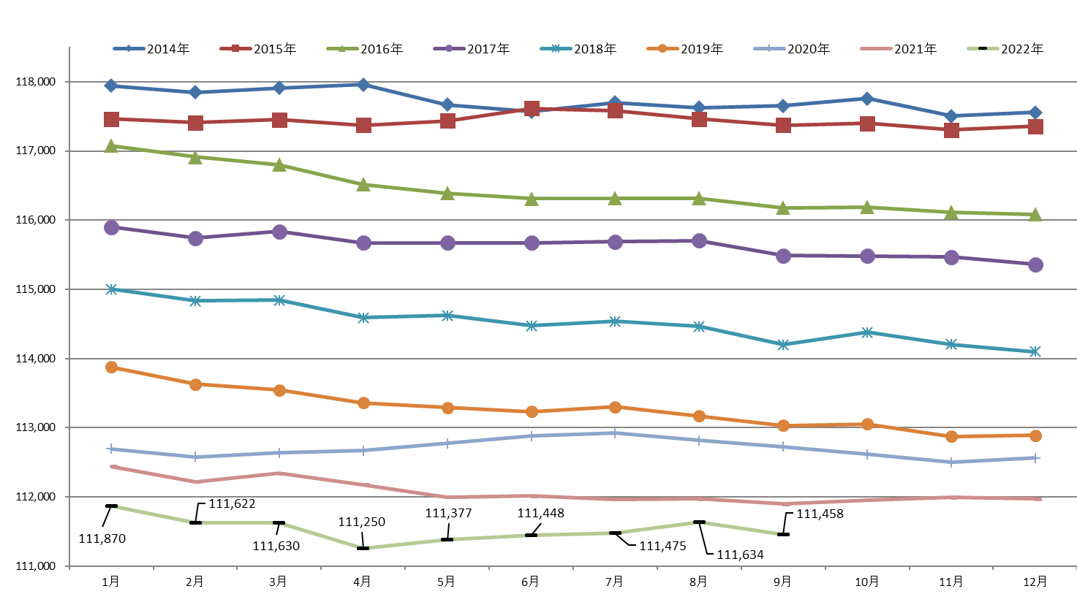
被保護世帯の動向
2015年7月から86ヶ月連続で対前年同月比マイナス
高齢者世帯は、2021年１月以降、対前年同月比で減少傾向にある。
稼働年齢世帯は、2022年5月以降、対前年同月比でやや増加傾向にある。
世帯数

Slide 13
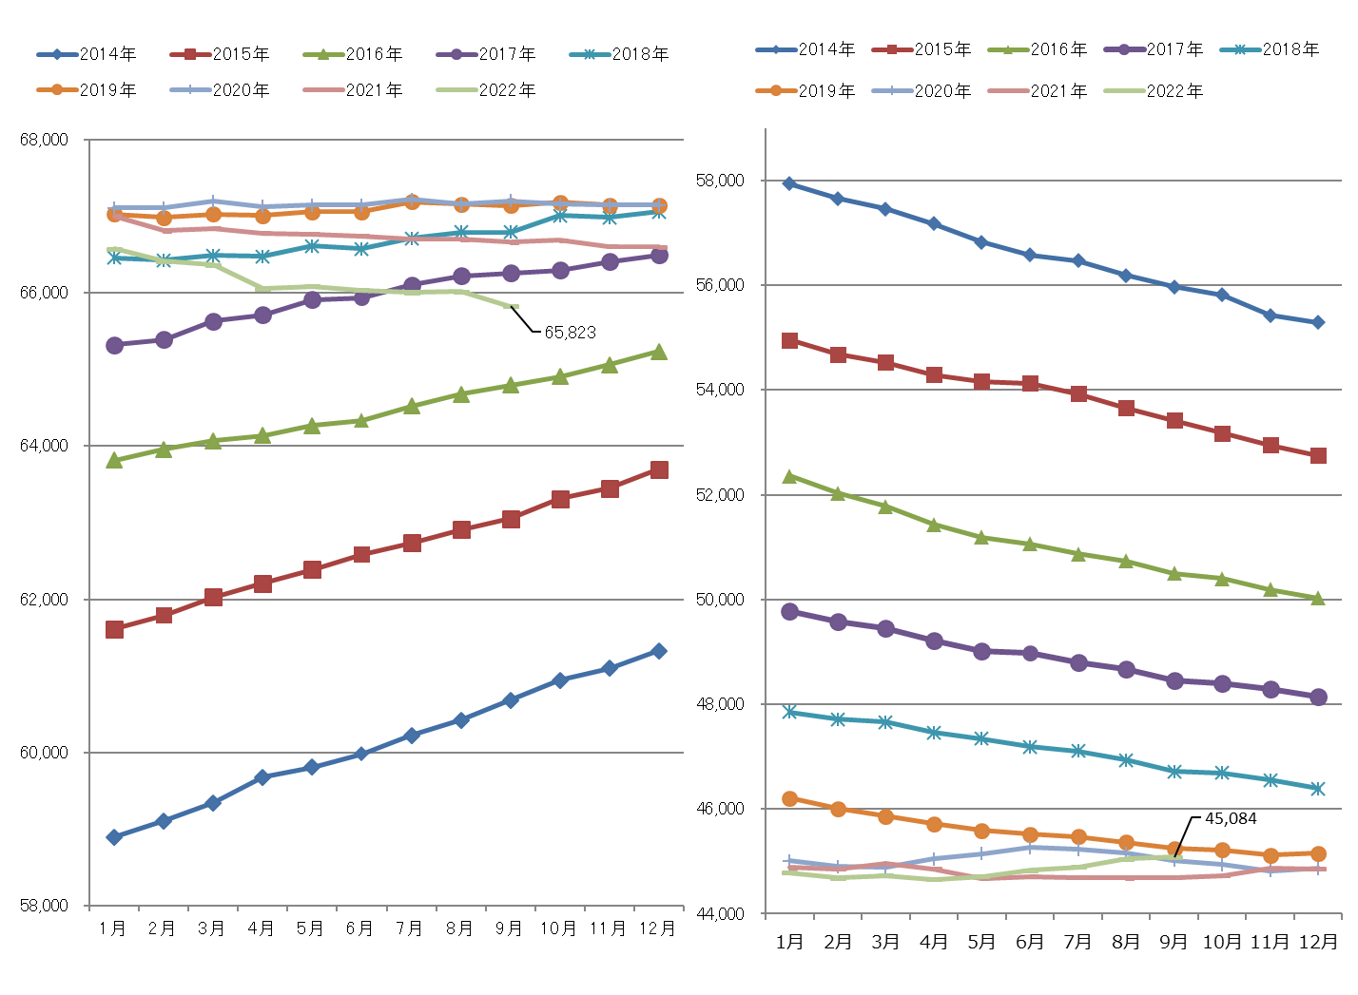
大阪市の高齢者世帯数の推移
大阪市の稼働年齢層世帯（高齢者世帯以外）数の推移
世帯数
世帯数

Slide 14
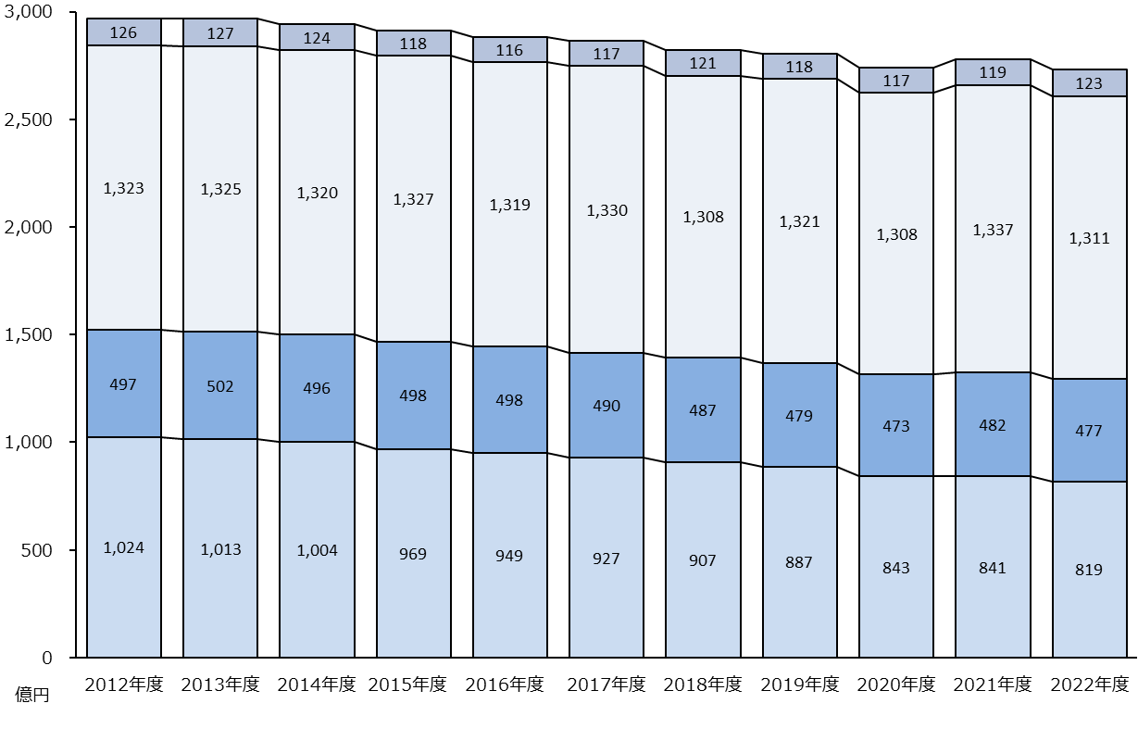
生活保護費の動向
予算額は2021年度は新型コロナウイルス感染症の影響で一時的にプラスに転じたが、2012年度以降は対前年度比マイナス傾向である。
予算額の推移
2,970
2,967
2,944
2,912
2,882
2,864
2,823
2,805
2,741
2,779
2,730
(合計)
その他の扶助

Slide 15
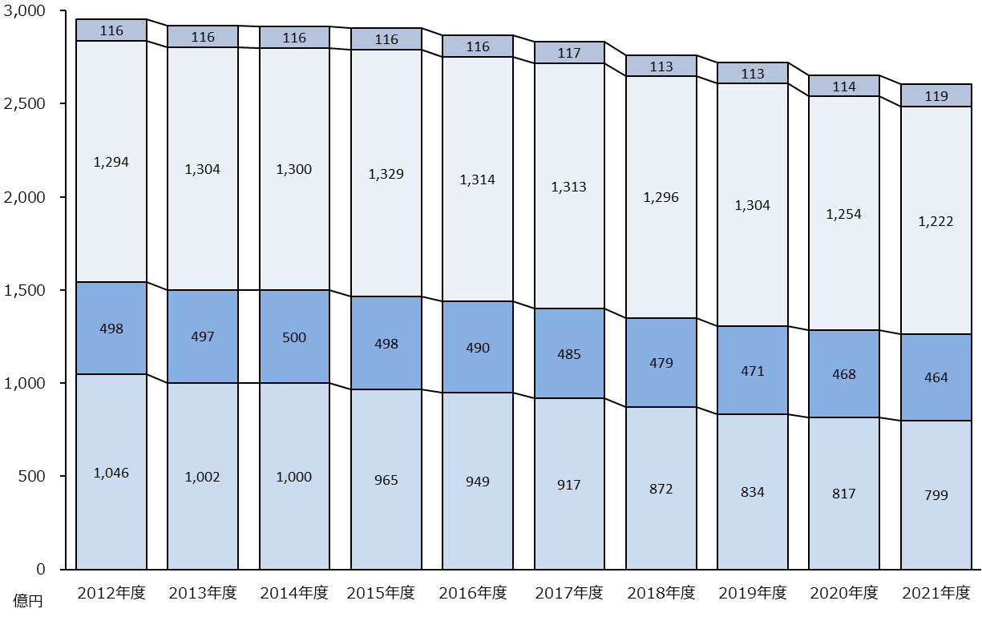
決算額の推移
2,954
2,919
2,916
2,908
2,869
2,832
2,760
2,722
2,653
2,604
(合計)
その他の扶助

Slide 16
ダイバーシティ（その１）
改革前の課題 （Why） | 改革の方向性 （Vision） | 何をどう改革したか （What） | 主な成果 （Outcome）
女性の活躍促進 ・大阪の女性の就業状況は、全国に比べ、いわゆるM字型カーブの谷が深く、その後の回復も鈍い傾向 ・企業における女性の活躍促進への理解が十分進んでいない ・固定的な性別役割分担意識の解消やワーク・ライフ・バランス推進の意義、重要性について社会全体として広めていく必要がある ・地域における女性のさらなる活躍が求められている | ・女性の就業支援 ・女性の登用、働きやすい職場づくりに取り組む中小企業等への支援(表彰・認証) ・女性の活躍促進に向けた意識改革の推進 ・地域で活躍する女性の支援 | ・若者・女性の就労等トータルサポート事業（2016年～） ・しごと情報ひろば総合就労サポート事業（2019年～） 求職者の ニーズ等に応じた就労相談や企業とのマッチングなど、ワンストップで切れ目なく総合的に支援を実施 コミュニケーション能力等スキルを向上させるセミナー等を実施 ・「大阪市女性活躍リーディングカンパニー」認証制度 「意欲のある女性が活躍し続けられる組織づくり」などについて積極的に推進する企業等を認証 ・「大阪市女性活躍施策検討プロジェクトチーム」を設置(2017年～2018年) 市と企業・経済団体の女性職員が参加し、官民協働により、働く女性を支援する方策について検討し、市長へ施策提言 ・女性活躍推進情報サイトにおける仕事と家庭の両立実現に向けた情報の発信や啓発動画の作成 ・仕事と家庭の両立支援のための講座の実施 ・女性チャレンジ応援拠点 地域で活躍し貢献したい女性を発掘、育成、支援するとともに、地域課題を解決するため起業したい女性等の支援を実施 | ・トータルサポート事業で支援を行った女性の就職者数 2016年度：1,171人 2018年度：1,332人 ・総合就労サポート事業で支援を行った女性の就職者数 2019年度1,220人 2021年度： 832人 ・女性活躍リーディングカンパニー認証件数（累計) 2014年度：60件 2017年度：359件 2021年度：682件 ・2018年度：市長への施策提言をふまえ具体的に事業化した、市長と企業トップによる宣言リレー動画の配信 ・女性活躍推進情報サイトの閲覧数 2021年度：97,567件 ・仕事と家庭の両立支援講座開催回数 2021年度：４回 ・女性チャレンジ応援拠点の利用者数 2016年度： 366人 2019年度：1,358人 2021年度： 550人
①分野： －
②タイプ
☑ 政策イノベーション
□ 執行の刷新
③改革スタイル
☑ 投資・予算
□ 条例・規則・運用ﾙｰﾙ
□ 組織・経営形態
□ 権限移譲
④担当部局
市 市民局
⑤時期
女性の活躍促進プロジェクト
チーム設置（2013年10月）
以降順次実施

Slide 17
ダイバーシティ（その２）
〔追加〕
①分野： －
②タイプ
☑ 政策イノベーション
□ 執行の刷新
③改革スタイル
□ 投資・予算
☑ 条例・規則・運用ﾙｰﾙ
□ 組織・経営形態
□ 権限移譲
④担当部局
市 市民局
⑤時期
大阪市ヘイトスピーチへの対処に関する条例施行（2016年）以降順次実施
改革前の課題 （Why） | 改革の方向性 （Vision） | 何をどう改革したか （What） | 主な成果 （Outcome）
ヘイトスピーチへの対処 ・特定の民族や国籍の人々を排斥する差別的言動（いわゆるヘイトスピーチ）が、在日韓国・朝鮮人をはじめ多くの外国人が居住している大阪市内において現実に行われていた | ・人としての尊厳を傷つけ、社会に差別意識を生じさせるような言動「ヘイトスピーチ」を、大阪市は「許さない」という姿勢を明確にし、市民等の人権を擁護し、ヘイトスピーチを抑止する | ・大阪市ヘイトスピーチへの対処に関する条例施行（2016年） 条例に基づき大阪市ヘイトスピーチ審査会を設置し、ヘイトスピーチ該当性などについて調査審議 ・ヘイトスピーチに該当する場合、プロバイダへの削除要請等の拡散防止措置及びヘイトスピーチの概要等を公表 | ・取扱件数 2021年度末時点:64件 ・終了件数 2021年度末時点:32件 (うちヘイトスピーチに該当する案件：11件) ・ヘイトスピーチに該当する案件について、概要等の公表を行い、市民にヘイトスピーチの実態をつぶさに伝え啓発することで、申出件数、情報提供の着信通数ともに、初年度（2016年度）をピークに、その後、大幅に減少（年度平均で初年度の２割以下） ・条例の合憲性等に関する訴訟で勝訴（2022年２月15日 最高裁判決）

Slide 18
ダイバーシティ（その３）
〔追加〕
①分野： －
②タイプ
☑ 政策イノベーション
□ 執行の刷新
③改革スタイル
□ 投資・予算
☑ 条例・規則・運用ﾙｰﾙ
□ 組織・経営形態
□ 権限移譲
④担当部局
市 市民局
⑤時期
公的な証明制度の創設（パートナーシップ宣誓証明制度）（2018年～）以降順次実施
改革前の課題 （Why） | 改革の方向性 （Vision） | 何をどう改革したか （What） | 主な成果 （Outcome）
LGBTなどの性的マイノリティ支援 ・LGBTなどの性的マイノリティが 生きづらさを感じ、周囲から差別的な扱いを受けるなど性の多様性についての理解が進んでいない | ・性のあり方に関係なく、だれもがありのまま受け入れられ、自分らしく生きることができる社会をめざし、性のあり方の多様性についての理解を深める | ・公的な証明制度の創設（パートナーシップ宣誓証明制度）（2018年～） LGBTなどの性的マイノリティの当事者が、パートナーとして相互に協力し合う旨を宣誓したことを大阪市として公に証明（2022年から、対象を子等にも拡大し、ファミリーシップ制度として制度拡充） ・先進的・先導的に推進する事業者等の認証制度の創設（大阪市LGBTリーディングカンパニー認証制度）（2019年～） 性的マイノリティの当事者が直面している課題等の解消に向けた取組を、先進的・先導的に推進する事業者等について、大阪市が認証 | ・宣誓を行った組数 2021年度末時点:389組 ・認証件数（累計） 2021年度末時点：32件 ・2022年度に、大阪府、堺市、貝塚市、枚方市、茨木市、富田林市、大東市、交野市と「パートナーシップ宣誓証明制度の自治体連携に関する協定」を締結し事務手続きを軽減

Slide 19
ダイバーシティ（その４）
〔追加〕
①分野： －
②タイプ
☑ 政策イノベーション
□ 執行の刷新
③改革スタイル
□ 投資・予算
☑ 条例・規則・運用ﾙｰﾙ
□ 組織・経営形態
□ 権限移譲
④担当部局
市 市民局
⑤時期
大阪市多文化共生指針の策定（2020年） 以降順次実施
改革前の課題 （Why） | 改革の方向性 （Vision） | 何をどう改革したか （What） | 主な成果 （Outcome）
多文化共生 ・近年、外国人材の受入れが進む中、外国人住民数が急増するとともに、国籍も多様化し、外国人住民が抱える課題・ニーズも複雑・多様化している ・2025年の大阪・関西万博開催を契機に、就労・留学など様々な目的での流入に伴い、地域社会において外国人のさらなる増加が見込まれる | ・外国人住民が、様々な分野において行政サービスを着実に受け、相談ができる環境整備 ・外国人住民も、地域社会の一員として安心して生活し、自分らしく暮らせるまちづくりの推進 | ・大阪市多文化共生指針の策定（2020年） 行動計画を策定し、多文化共生推進本部にて進捗管理 行政や生活情報の多様な言語、やさしい日本語による情報提供などを実施 ・より身近な地域における住民の相互理解、参加・交流など、多文化共生のまちづくりに向けた取組方策の検討 | ・行政・生活情報の多言語化 市ホームページで外国人向け生活情報が母語で提供できている外国人住民の割合 2019年度：３言語、 76.1％ 2020年度：４言語、 87.4％ なお、ホームページは、機械翻訳（89言語）での対応あり ・やさしい日本語の活用 2020年：20区役所、 12局・室 2021年：24区役所、 18局・室

Slide 20
密集住宅市街地整備の推進
改革前の課題 （Why） | 改革の方向性 （Vision) | 何をどう改革したか （What） | 主な成果 （Outcome）
・JR大阪環状線外周部を中心として密集住宅市街地が形成されており、大規模な地震時には、老朽化した住宅の倒壊や延焼による大火の危険性があり、道路が狭く避難や消火活動が困難であるなど様々な課題を抱えている。これまでも各種取り組みを進めてきたが、十分に改善されていない状況にある。 (面積：約1,300ha、大阪市域面積（約22,300ha）の約６％を占める） 図表１（優先地区の区域） | これまでの大震災の経験から市民の防災意識が高まるとともに、区ごとの主体的な取り組みが求められていることから、地域防災力を強化しつつ、地域の実情をよく把握している区の意向を踏まえ、地域や市民との協働による地域特性に応じた市街地の不燃化促進や避難経路の確保の取り組みを、エリアを限定して重点的に実施する。 | ・関係区長・所属長で構成する「密集住宅市街地整備推進プロジェクトチーム」を設置し（2012.11～）、「大阪市密集住宅市街地重点整備プログラム」を策定した。（2014.4） ○不燃領域率（燃え広がりにくさ）や地区内閉塞度（避難のしやすさ）等についての目標を設定し、2020年度までの達成を目指す。 ○区の地域防災計画の策定や防災訓練の実施などのソフト面の取り組みと、モデルエリアでの老朽住宅の建替えや除却の重点的な実施などのハード面の取り組みを効果的・効率的に進める。 | ・これまでの継続的な取り組みに加え、重点整備エリア（約410ha）における建替建設費や除却費補助の間取りや建築年次の要件緩和による補助対象の拡大（重点整備事業）、区画整理手法を用いた公図混乱の解消を行う（福島区モデルエリア）とともに、防災骨格となる都市計画道路の整備を行うなど、エリアを限定した集中的な取り組みを実施した結果、2020年度末までに半数以上となる11防災街区で２指標を達成（1,333haのうち692ha解消）するとともに、優先地区の防災骨格形成率を80％以上確保した。
①分野： まちづくり
②タイプ
☑ 政策イノベーション
□ 執行の刷新
③改革スタイル
☑ 投資・予算
☑ 条例・規則・運用ﾙｰﾙ
☑ 組織・経営形態
□ 権限移譲
④担当部局
市 都市整備局 他
⑤時期
2012年～

Slide 21
密集住宅市街地整備の推進
改革前の課題 （Why） | 改革の方向性 （Vision) | 何をどう改革したか （What） | 主な成果 （Outcome）
・ |  | ・2020年度までの取り組みや優先地区における進捗状況を踏まえ、災害に強いまちづくりに向けて「大阪市密集住宅市街地整備プログラム」を策定した。 （2021.3） 〇不燃領域率（燃え広がりにくさ）や地区内閉塞度（避難のしやすさ）等についての目標を設定し、2030年度までの達成を目指す。 〇平常時の備えと発災時を想定した訓練への支援や地域の地区防災計画の改定支援などのソフト面の取り組みと、重点対策地区での老朽住宅の建替えや除却に対する支援の強化などのハード面の取り組みを効果的・効率的に進める。 図表２（密集住宅市街地整備の目標） 図表３（密集住宅市街地整備プログラムに基づく今後の取り組み ） | ・2020年度末までに２指標を達成することができなかった10防災街区（重点対策地区：約640ha）における建替建設費や除却費に対する補助内容の拡充や区画整理手法を用いた公図混乱の解消を行う（重点整備事業）とともに、防災骨格の形成に資する都市計画道路の整備を行うなど、地区を限定した集中的な取り組み（2021年度予算：4億82百万円）を実施している。（2021.4～） 図表４（2021年度からの集中的な取り組み）
①分野： まちづくり
②タイプ
☑ 政策イノベーション
□ 執行の刷新
③改革スタイル
☑ 投資・予算
☑ 条例・規則・運用ﾙｰﾙ
☑ 組織・経営形態
□ 権限移譲
④担当部局
市 都市整備局 他
⑤時期
2012年～

Slide 22
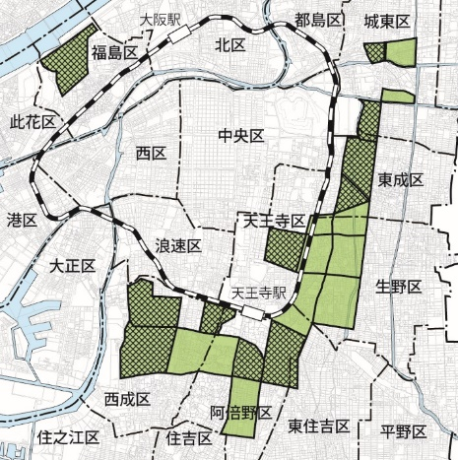
密集住宅市街地整備プログラムに基づく今後の取り組み （2021.4～） 【図表３】
整備の方向性と主な具体的取組
（１）密集住宅市街地の防災性の向上
① 市街地の不燃化の促進
重点対策地区（約640ha）において、延焼危険性及び避難困難性に対する最低限の安全性の確保を早期に図るため
各種施策を集中的に展開
〇 老朽住宅の除却・建替えに対する支援の強化
〇 公図のずれを解消するために土地区画整理手法を活用した事業を実施
〇 狭あい道路の拡幅整備に対する支援を実施
② 都市計画道路の整備の推進
優先地区（約1,300ha）において、延焼遮断や救助・消防活動及び避難の空間確保を行うため
防災骨格の形成に資する道路など都市計画道路の整備を推進
〇 防災骨格の形成に向けた都市計画道路の重点整備
〇 防災街区内の都市計画道路の整備
（２）地域防災力の向上
z
発災時には、地域における防災活動が不可欠となるため、各区において、地域防災力の向上に向けた取組を推進
〇 平常時の備えと発災時を想定した訓練（平常時の備えについての啓発、消火・避難訓練への支援）
〇 防災に対する機運の醸成（地区防災計画の改定支援、防災意識の啓発）
密集住宅市街地整備の目標 【図表２】
2021年度からの集中的な取り組み 【図表４】
不燃領域率・地区内閉塞度の目標
〇 密集住宅市街地重点整備事業
「大阪市密集住宅市街地重点整備プログラム」（2014.4～2021.3）
優先地区の21カ所の防災街区（ ※ １ ）のうち、半数以上において①と②両方の指標について目標を達成
「大阪市密集住宅市街地整備プログラム」（2021.4～2031.3）
重点対策地区の10カ所の防災街区（※ １ ）のうち、全てにおいて①と②両方の指標について目標を達成
①不燃領域率 ４０％以上（不燃領域率が40％になると市街地大火への拡大が大幅に抑制される）
②地区内閉塞度 レベル２（地区内閉塞度レベル２とは、避難確率が97％以上であり閉塞危険性が低い）
不燃領域率 ：市街地の燃えにくさを表す指標で、建物の不燃化割合や空地の状況から算定する
地区内閉塞度：被災場所から避難路等周縁部まで避難できる確率を５段階で評価したもの
※１防災街区とは、避難路や緊急交通路・主要河川等で構成される延焼遮断帯により囲まれた街区
■ 重点対策地区 （約640ha）
・民間老朽住宅建替支援事業
・狭あい道路沿道老朽住宅除却促進制度
・防災空地活用型除却費補助制度
・地籍整備型土地区画整理事業
2020年度末までの
達成状況
21防災街区中
→ 11防災街区で達成
防災骨格形成率
→ 80％を達成
防災骨格形成率の目標
「大阪市密集住宅市街地重点整備プログラム」（2014.4～2021.3）
優先地区の防災骨格形成率を８０％以上確保
「大阪市密集住宅市街地整備プログラム」（2021.4～2031.3）
優先地区の防災骨格形成率を８３％以上確保
防災骨格形成率：骨格路線（※２）の整備完了延長／骨格路線全延長
※２骨格路線とは、防災上骨格となる都市計画道路（鉄道・河川等を除く）
：重点対策地区
：2020年度末までに２指標を達成した
防災街区(692ha）
〇地域に密着した相談窓口のモデル設置
〇防災骨格の形成に向けた都市計画道路の重点整備

Slide 23
グローバルイノベーション創出支援拠点
①分野： まちづくり
②タイプ
☑ 政策イノベーション
□ 執行の刷新
③改革スタイル
☑ 投資・予算
□ 条例・規則・運用ﾙｰﾙ
□ 組織・経営形態
□ 権限移譲
④担当部局
市 経済戦略局
⑤時期
2013年～
改革前の課題 （Why） | 改革の方向性 （Vision) | 何をどう改革したか （What） | 主な成果 （Outcome）
・大阪の経済は長期にわたって低迷しており、大阪の成長・発展に向けて、新しいビジネスプロジェクトが創出される環境の整備・充実が求められていた。 | ・2013年にまちびらきし、注目を集める「うめきた」において、大阪・関西のポテンシャルを最大限に活用しながら、グローバルに活躍する人材・資金・情報等を呼び込み、イノベーションにつながるプロジェクトが継続的に創出される拠点を形成する。 | ・2013年4月、うめきたに、「大阪イノベーションハブ（ＯＩＨ）」を開設。 ・ＯＩＨでは、国内外の起業家や投資家を惹きつけるための、国際ｲﾉﾍﾞｰｼｮﾝ会議Hack Osakaをはじめとしたプロモーションや、様々な人材交流・コミュニティ形成イベントを実施するとともに、世界市場に向けた新事業開発プロジェクトの創出・推進を支援。 ・ベンチャー企業の創出を支えるファンドへの出資（2014年度 5億円） ・2021年度より機動的な事業実施のため、大阪産業局事業交付金化。 ・ＯＩＨでは大阪府市連携により事業を実施。 | ・2013年度から2021年度までに、445件の事業化プロジェクトの創出・推進を支援。 また、国際ｲﾉﾍﾞｰｼｮﾝ会議Hack Osakaの来場者は年々増加しており、2022年2月の開催時には、801人（オンライン含む）が来場。 ・2013～2021年度のイノベーション創出支援補助金交付件数：83件 ・2020年7月、「大阪・京都・ひょうご神戸コンソーシアム（構成団体：大阪府、大阪市、京都府、京都市、兵庫県、神戸市等）」が内閣府によりグローバル拠点都市に選定。 ・大阪スタートアップ・エコシステムコンソーシアムにおけるスタートアップ設立件数163社、5億円以上調達のスタートアップ件数73社等に貢献（2022年3月末現在）

Slide 24
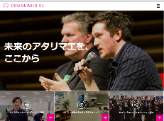

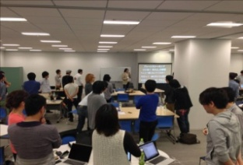
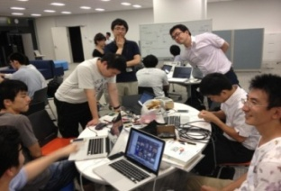
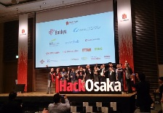

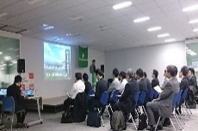
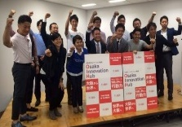
グローバルイノベーション創出支援事業の概要
国際展開・人材発掘事業
イノベーション支援事業
世界からイノベーション人材や投資家を集め、
イノベーションの成功確率を高める
プロジェクト創出のプロセスをトータルで支援
情報発信
コミュニティ形成・連結
プロジェクト創出
グローバルに通用するプロジェクトの創出
国際プロモーション
人材交流やワークショップによる起業家マインドの醸成
ニーズの顕在化から新しいビジネスモデルを構築
・SPのもと、企業や大学等の人材や技術を組み合わせ、プロジェクト創出
・新事業と投資家とのマッチング
英語での情報発信
海外ワークショップ
ニーズ顕在化
プログラム
プロジェクト創出
プログラム
国際イノベーション会議
ｲﾉﾍﾞｰｼｮﾝ人材のｺﾐｭﾆﾃｨ形成
国内外の起業家予備軍や
新規事業担当者に認知される
○情報発信 等
大阪発の国際的テックカンファレンスを立ち上げ、プロジェクトを世界へ発信
○国際イノベーション会議
多様なプレイヤーが混ざり合う場の形成
○多様なワークショップ
（シリコンバレー・深セン） 等
潜在ニーズを顕在化し、多様なプレイヤーとのコラボレーションによりプロジェクトを創出
○ピッチイベント
○オープンイノベーション
○アイデアソン・ハッカソン 等
OIH MEMBERS（イノベーション創出の場を形成）
プレイヤー
パートナー
イノベーション創出支援補助金

Slide 25
エリアマネジメント活動促進制度の創設
①分野： まちづくり
②タイプ
☑ 政策イノベーション
□ 執行の刷新
③改革スタイル
□ 投資・予算
☑ 条例・規則・運用ﾙｰﾙ
□ 組織・経営形態
□ 権限移譲
④担当部局
市 計画調整局
⑤時期
2013年～
改革前の課題 （Why） | 改革の方向性 （Vision) | 何をどう改革したか （What） | 主な成果 （Outcome）
・再開発地区などを中心に、地域における良好な環境や地域の価値を維持・向上させるための、住民・事業主・地権者等による主体的な取組み、いわゆるエリアマネジメントの機運が高まっていた。 （うめきた先行開発地区、西梅田地区、大阪ビジネスパーク地区など） | ・欧米等で成果を上げている、特定の地区を対象にその地区内の資産保有者等から集める資金をもとに、地区の発展に資する組織づくり及び資金調達の仕組み＝ＢＩＤ制度の導入。 ⇒別紙1、別紙2参照 | ・2013年7月に「大阪版ＢＩＤ制度検討会」を設置し、議論。 ・「大阪市エリアマネジメント活動促進条例」の施行。（2014.4） ・（一社）グランフロント大阪ＴＭＯを都市再生推進法人に指定。（2014.7） ・うめきた先行開発地区において、大阪版ＢＩＤ制度適用を開始。（2015.4） | ・うめきた先行開発地区において、華やかで賑わいのある歩行者空間を創出。 ・道路占用許可特例の対象となる歩道の歩行者交通量の増加。（2013：42,768人⇒2017：48,842人） ・歩行者空間が魅力的であると感じる人の割合の増加。 （2013：63% ⇒2017：80%）

Slide 26
（別紙１）
■エリアマネジメント活動促進制度の実施イメージ
都市利便増進協定の対象地域の地権者等
資産所有者Ａ
資産所有者Ｂ
資産所有者Ｃ
…
事業・収支計画に基づき、分担金を負担
大 阪 市
計画への
同意
事業・収支計
画案の作成
同計画案の
認定
補助金
エリアマネジメント団体（都市再生推進法人）
自主財源
補助金
エリアマネジメントの実施
公共・民間空間での活動
（収益・非収益事業）
・オープンカフェの設置
・プロモーションの実施 等
公共空間の高質管理
（非収益事業）
・街灯、ベンチなどの設置
・警備員の配置 等
エリアの付加価値向上、ブランド化

Slide 27
（別紙２）
■エリアマネジメントの展開イメージ
第３段階
今後の展開
第２段階
■日本版ＢＩＤ制度の創設
・2018年6月に、地域再生法の改正により、日本版BID制度（地域再生エリアマネジメント負担金制度）が創設。
・エリアマネジメント団体はイベント等の受益を算定して、活動計画を策定（行政が認定）
・行政は活動計画（要議会議決）と負担金条例に基づく負担金を、受益者から徴収して、エリアマネジメント団体に活動資金として交付
※2023年度から適用予定
■制度の適用拡大
・日本版BID制度及び大阪版BID制度について、適用地区や活動内容など制度適用を拡大
・必要に応じて、負担金制度ガイドラインの充実や、エリアマネジメント団体に対する公益法人みなし規定追加などを国へ要望
第１段階
■現行法を前提とした大阪版ＢＩＤ制度の創設
・エリアマネジメント団体は公物管理者等との協定に基づいた事業計画と収支計画を策定（行政が認定）
・行政は地方自治法に基づく分担金を地権者等から公平・公正に徴収して、エリアマネジメント団体に活動資金として交付
■地元まちづくり組織に よる自主的な維持・管理
地権者等で構成した会員組織が、協定に基づいて負担金を徴収し、基盤施設の維持管理などを自主的に実施。
→
『うめきた先行開発地区』
『西梅田地区』
『大阪ビジネスパーク地区』
等で実施
現在の取組み段階

